Slide 1
Činnosť Štátneho ústredného banského archívu v Banskej Štiavnici a jeho súčasné postavenie.
Masarykova univerzita v Brne
4. októbra 2016
Mgr. Janka Schillerová

Slide 2
Čo predchádzalo vzniku ÚBA
Na území Slovenska do roku 1945 boli 3 archívne centrá:
pri Hlavnom komorskogrófskom úrade v Banskej Štiavnici - po roku 1919 bolo pri Štátnom banskom riaditeľstve v Banskej Štiavnici)
pri Banskom kapitanáte v Banskej Bystrici
pri Banskom kapitanáte v Spišskej Novej Vsi

Slide 3
Čo predchádzalo vzniku ÚBA
r. 1932 neúspešný pokus o vytvorenie „slovenského banského archívu“
1941-1943 pokus o zriadenie ústredného banského archívu v Banskej Bystrici
1946 návrh Zväzu slovenských múzeí v Turčianskom Sv. Martine sústrediť banské archívy v Budatínskom zámku pri Žiline
30. marec 1950 vznik Ústredného banského archívu pre Slovensko v Banskej Štiavnici

Slide 4
Zriaďovacia listina ÚBA

Slide 5
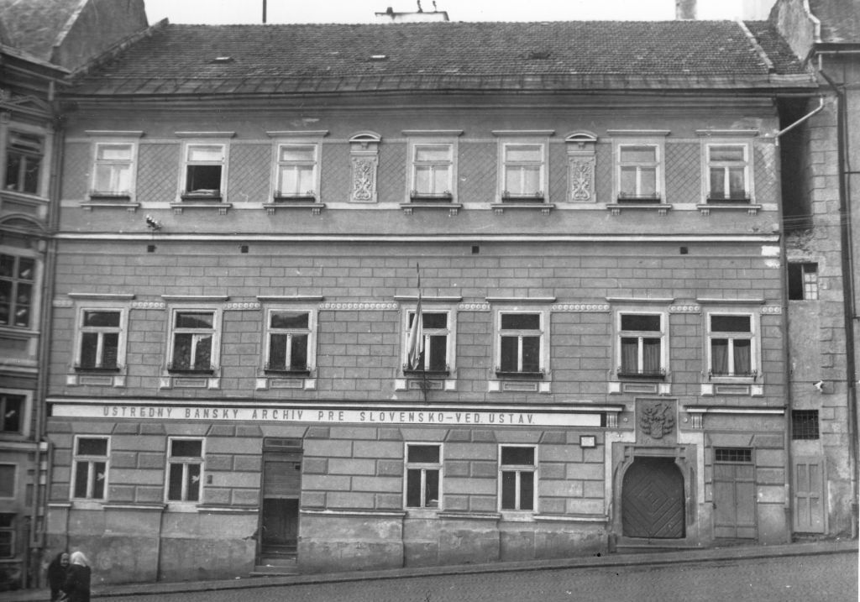
Prvé sídlo Ústredného banského archívu pre Slovensko (1950-1972)

Slide 6
ÚBA ako rezortný archív 1950 - 1958
marec 1950 – jún 1951 súčasť Bane a huty n.p., oblastné riaditeľstvo Bratislava
júl – december 1951 oddelenie Západoslovenského rudného prieskumu Turčianske Teplice
1952 – marec 1958 stredisko Ústavu pre výskum rúd Praha
apríl - jún 1958 zálohová zložka Geologického ústavu Dionýza Štúra Bratislava

Slide 7
Organizačné schémy ÚBA 1950 – 1958
ako organizačná zložka viacerých inštitúcií v rezorte ministerstva baníctva a hutného priemyslu
vnútornú organizačnú schému nemal
štatutár – riaditeľ archívu
počet pracovníkov 5 - 11
súčasťou archívu bola výskumná skupina pod vedením Ing. Arpáda Bergfesta, príručná knižnica a fotolaboratórium

Slide 8
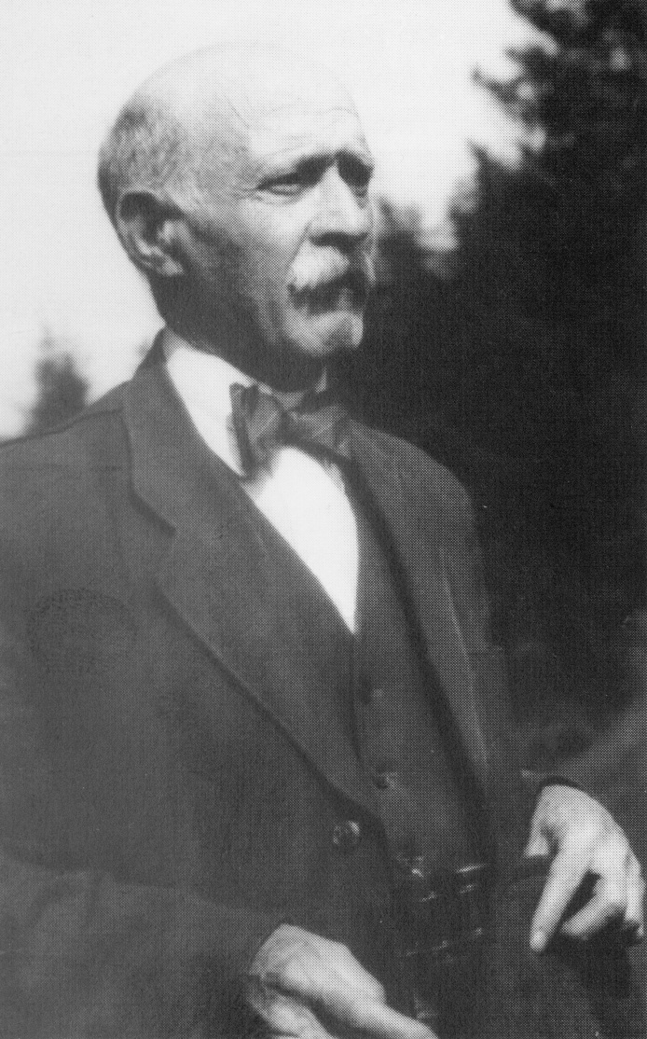
Výskumná skupina pri ÚBA Ing. Arpád Bergfest

Slide 9
Metodicko-kontrolný dozor
organizácie štátnej banskej správy
podniky a závody v rezorte Ministerstva hutného priemyslu a rudných baní

Slide 10
Preberanie montánnych písomností právnych predchodcov
od n. p. Rudné bane v Kremnici
od n. p. Železorudné bane v Spišskej Novej Vsi
od obvodných banských úradov
v roku 1950 prevzali 18 archívnych fondov
v roku 1954 archív spravoval 54 archívnych fondov
v roku 1957 archív spravoval cca 70 archívnych fondov
archívne fondy zapísané len v knihe prírastkov

Slide 11
Ťažisko činnosti
výskumná práca v oblasti baníctva, hutníctva, banskej histórie
vzniklo cca 100 tzv. bergfestov - elaboráty prác o ložiskách, lokalitách, závodoch na Slovensku
sprístupňovanie archívnych fondov
prevažne len triedenie a usporadúvanie

Slide 12
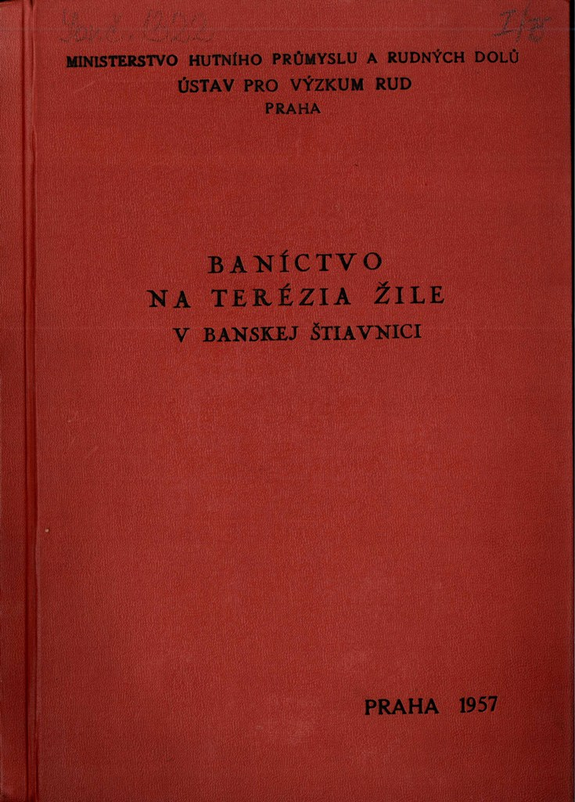
Výskumná skupina pri ÚBA „Baníctvo v Banskej Štiavnici“

Slide 13
ÚBA v sieti slovenských štátnych archívov 1958 – 1968
júl 1958– 1962 oddelenie banských fondov Štátneho slovenského ústredného archívu
1963 – 1968 oddelenie hospodárstva Štátneho slovenského ústredného archívu
oddelenie nemalo vnútornú organizačnú schému
štatutár – riaditeľ Štátneho slovenského ústredného archívu, v Banskej Štiavnici len vedúci
počet pracovníkov 6

Slide 14
Metodicko-kontrolný dozor
organizácie štátnej banskej správy
podniky a závody v rezorte Ministerstva hutného priemyslu a rudných baní
preberanie montánnych písomností právnych predchodcov

Slide 15
Archívne fondy a zbierky
v roku 1958 prevzali asi 67 archívnych fondov, cca 3000 bm
v roku 1960 už spravovali 123 fondov v celkovom množstve 3100 bm
archívne fondy evidovali v knihe prírastkov a vyhotovili aj evidenčný list
klasifikačná schéma pre fondy a zbierky sa nepoužívala

Slide 16
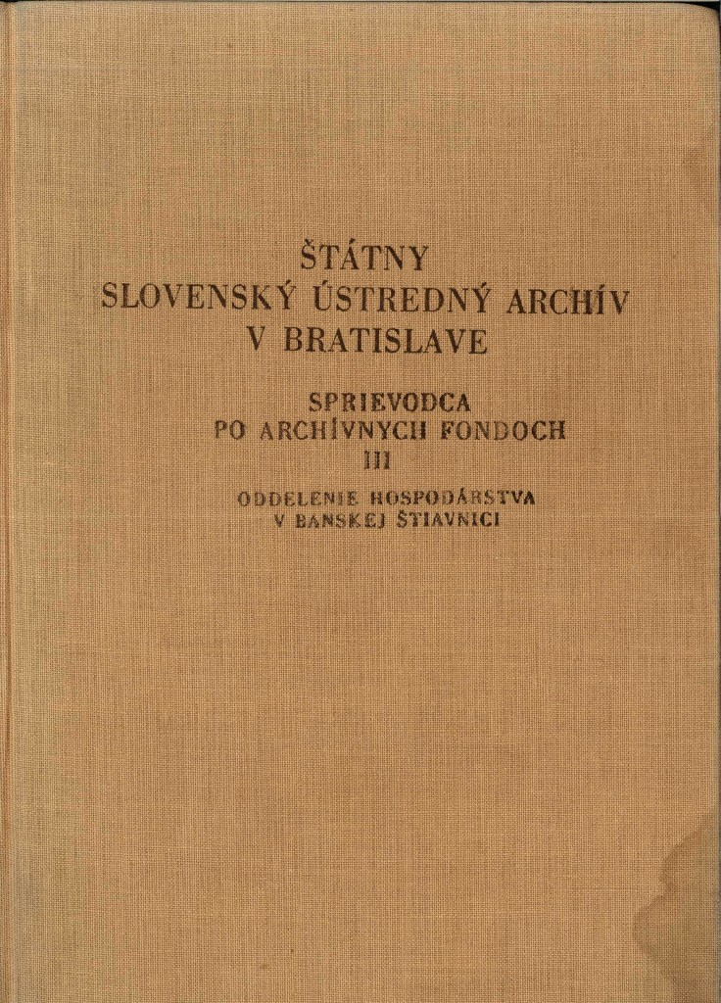
Ťažisko činnosti
sprístupňovanie archívnych fondov
usporadúvanie a intenzívnejšia inventarizácia
vypracovaných 70 čistopisov inventárov a tematických katalógov
r. 1964 sprievodca po fondoch a zbierkach

Slide 17
Ťažisko činnosti
vedecká a publikačná činnosť (heslá do slovníka archívnej terminológie, heslá do Encyklopédie Slovenska, regionálne dejiny)
reštaurátorské práce v dielni ŠSÚA (opravy spisov a väzieb úradných kníh, najmä z fondov banských súdov)
1959 – zreštaurovaná zlatá kniha banícka

Slide 18
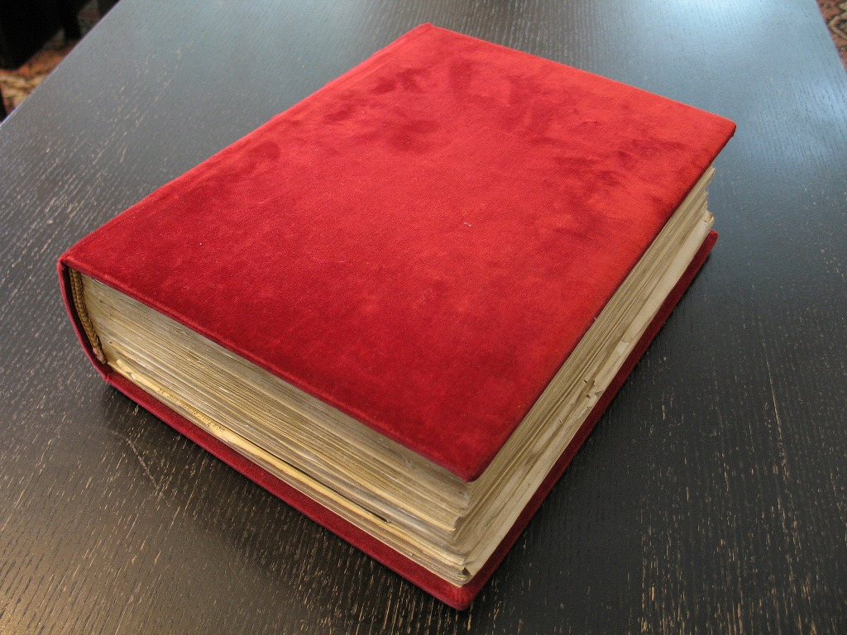
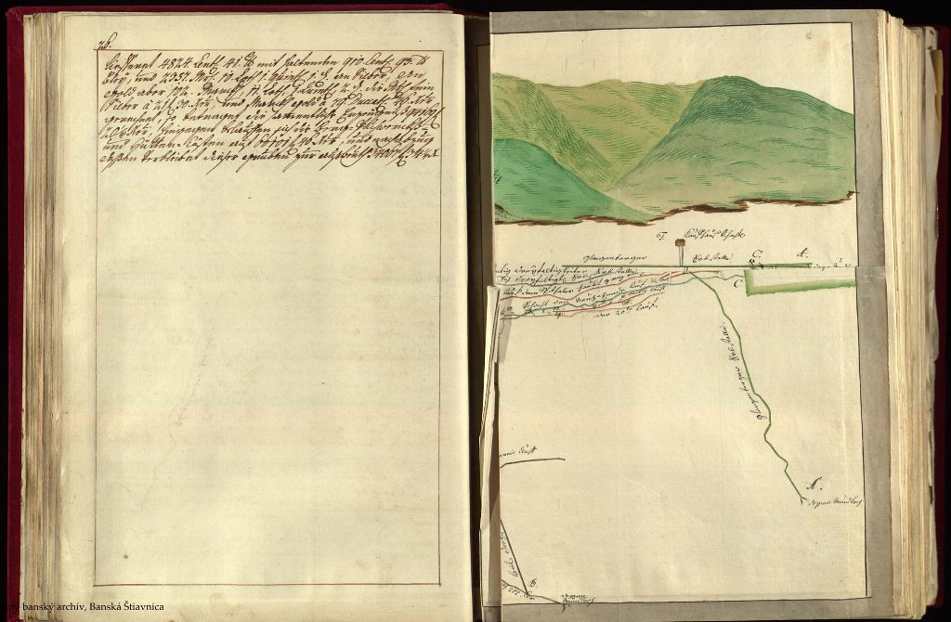

Slide 19
Zoradenie fondov podľa vecného hľadiska
I. Vrchné riadiace orgány do roku 1918
II. Banské a hutnícke úrady a závody
III. Banské súdy
IV. Banskopolicajné úrady od roku 1854 do roku 1934
V. Bratské pokladnice
VI. Komorské panstvá
VII. Lesné úrady
VIII. Banské školstvo
IX. Banská správa po roku 1919
X. Rôzne závody a úrady
XI. Pozostalosti, zbierky

Slide 20
ÚBA ako ústredný archív 1969 – 2015
1969 – 1975 Ústredný banský archív v Banskej Štiavnici
1975 – október 2015 Štátny ústredný banský archív v Banskej Štiavnici

Slide 21
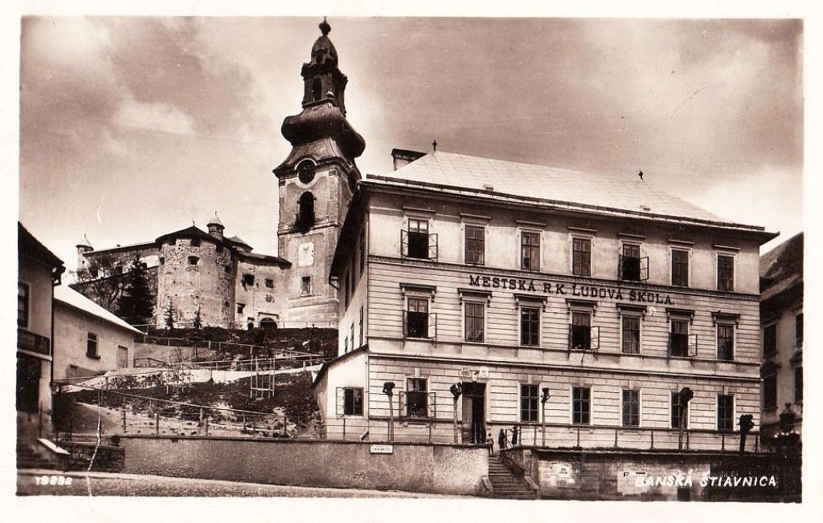
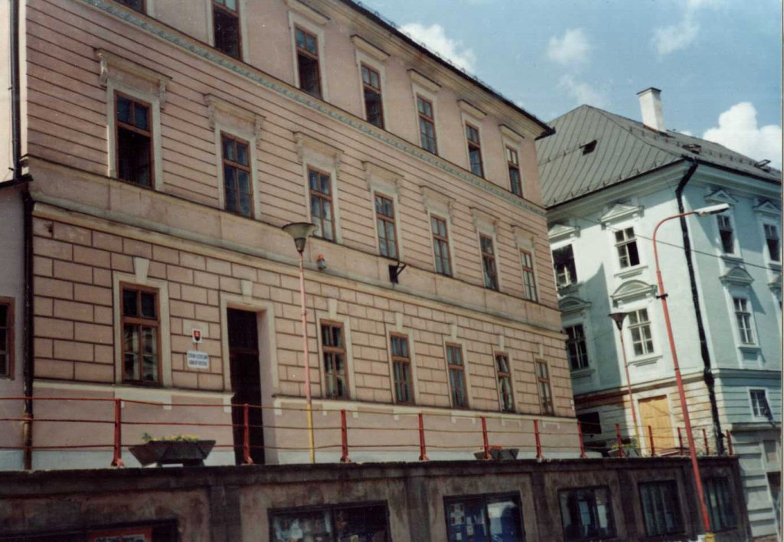
Zmena sídla archívu

Slide 22
Organizačná schéma 1970 - 1975
riaditeľ
I. oddelenie banských fondov
II. oddelenie priemyselných a hospodárskych fondov
vnútorná skupina

Slide 23
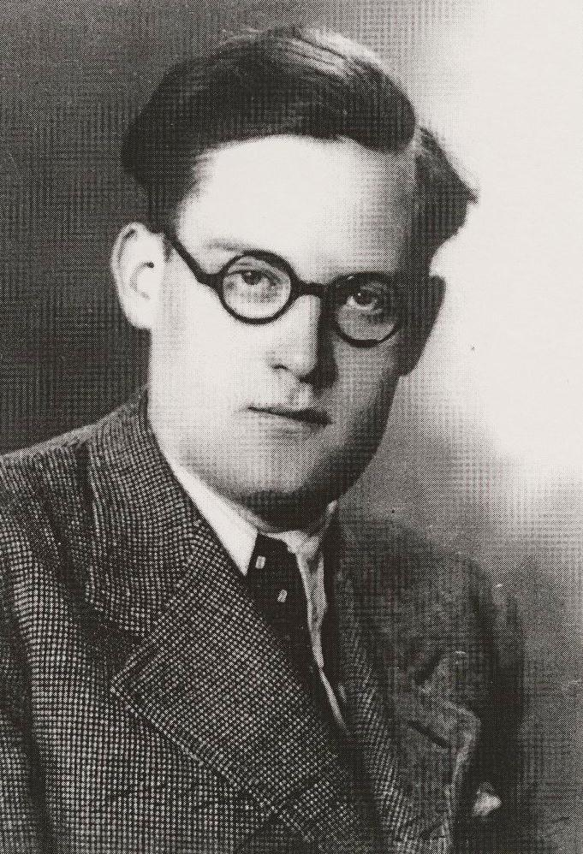
Riaditeľ Ústredného banského archívu Jozef Gindl, CSc. 1971-1979

Slide 24
Organizačná schéma 1975 – 2003
riaditeľ
I. oddelenie
II. oddelenie
hospodársko-technickí pracovníci (hospodárka, domovník, údržbár-elektrikár, informátor, upratovačky)

Slide 25
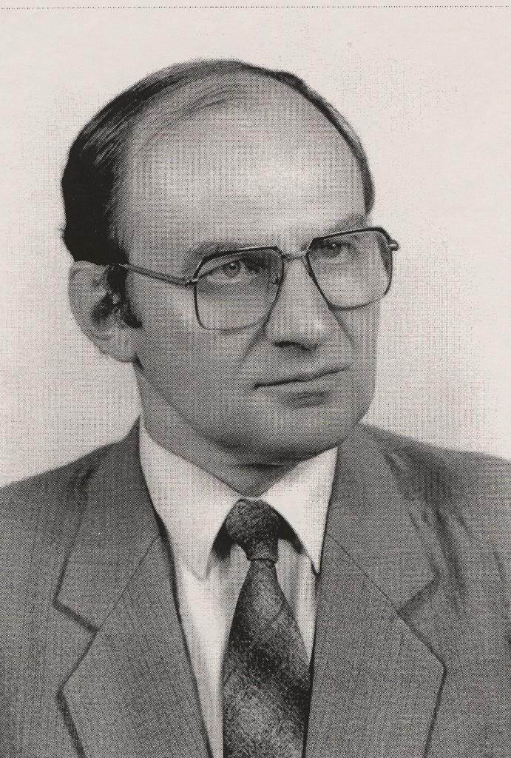
PhDr. RNDr. Ján Novák, CSc. 1979-1991

Slide 26
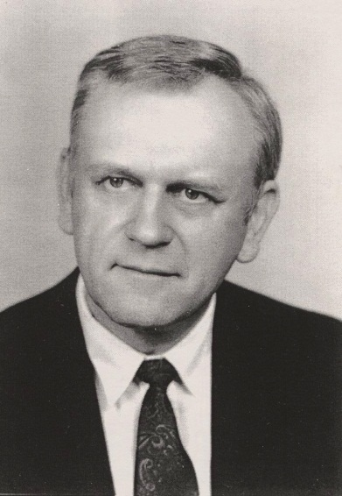
PhDr. Jozef Surovec 1991-2004

Slide 27
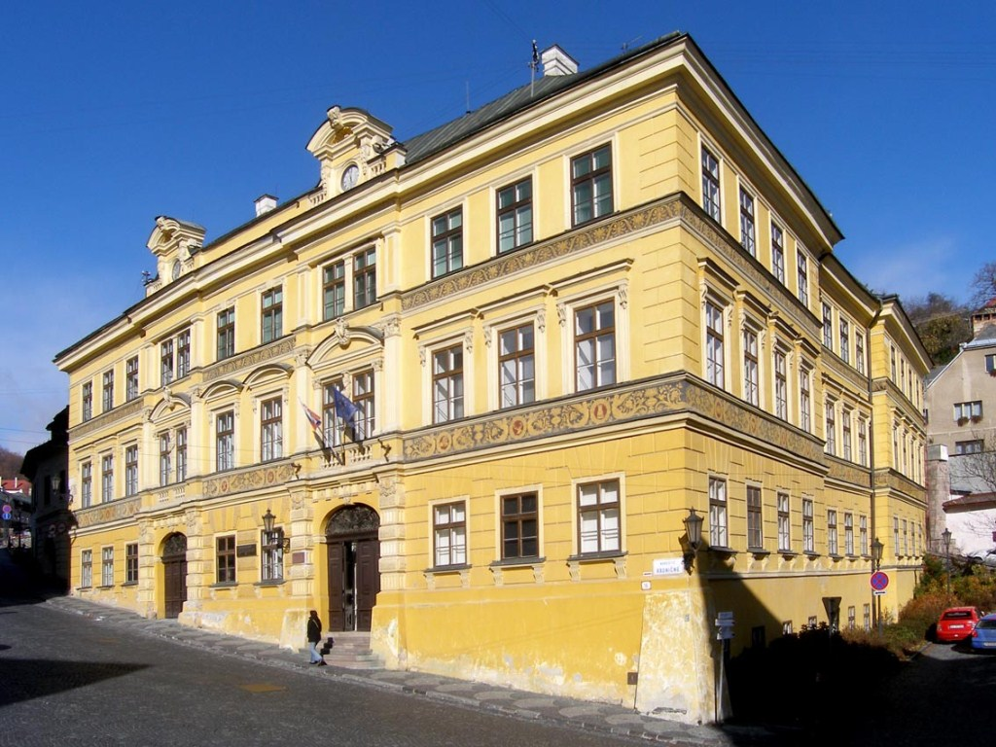
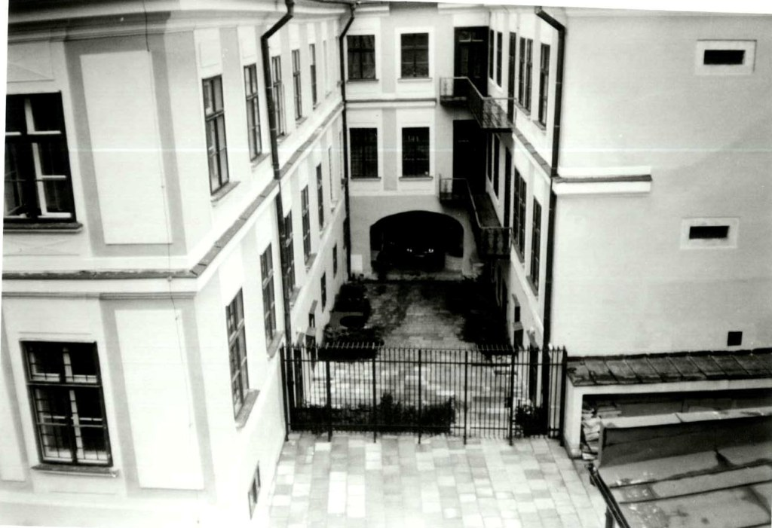
Aktuálne sídlo archívu

Slide 28
Organizačná schéma 2004 – 2010
riaditeľ
oddelenie starších fondov
oddelenie nových fondov
hospodársko-technickí pracovníci (hospodárka, účtovníčka, upratovačky, údržbár-elektrikár)

Slide 29
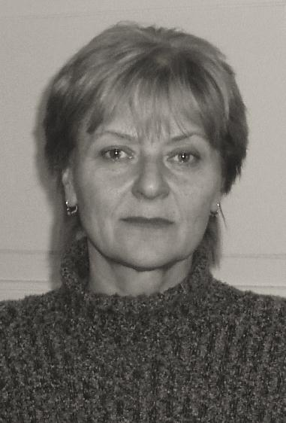
Mgr. Elena Kašiarová 2004 - 2014

Slide 30
Organizačná schéma 2010 – 2015
riaditeľ
oddelenie starších fondov
oddelenie nových fondov
obslužné činnosti (upratovanie, správu budov, MZT ) zabezpečuje Centrum podpory Ministerstva vnútra

Slide 31
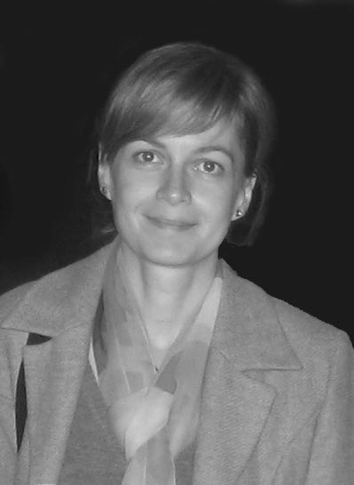
Mgr. Lucia Krchnáková, PhD. 2014 - 2015

Slide 32
Počet pracovníkov
1970 - 2004 počet pracovníkov 12 – 15 (1990 až 18)
2004 – október 2015 počet pracovníkov 13

Slide 33
Metodicko-kontrolný dozor
1970 – 1975 - výrobné a hospodárske orgány, úrady, riaditeľstvá, podniky, závody, výskumné ústavy a ich právni predchodcovia na Slovensku ak boli zvláštneho významu alebo celoslovenskej povahy
1975 – 2015 - právnické a fyzické osoby z odvetví baníctva, hutníctva, geologického prieskumu a iných príbuzných odvetví na území Slovenskej republiky a ich predchodcov

Slide 34
Archívne fondy a zbierky
1970 archív spravoval 3110 b. m.
1980 archív spravoval 3600 b. m.
1992 - 179 archívnych fondov a zbierok v celkovom množstve 4 290,06 b. m.
2013 - 341 archívnych fondov a zbierok v množstve 6 028,46 b. m.
2015 - 357 archívnych fondov v rozsahu 6283,605 b. m. s 119 482j.

Slide 35
Rozdelenie fondov 1969
A. Banská správa
B. Priemysel a prieskum
C. Archívne fondy a dokumenty podľa dohody SAS resp. ÚBA
(v praxi používali len alfabetické radenie evidenčných listov)

Slide 36
Klasifikačná schéma archívnych fondov a zbierok - 1994
A. Štátna moc, správa a samospráva
B. Justícia
C. Armáda a bezpečnosť
D. Finančníctvo
E. Hospodárstvo
F. Družstevníctvo
G. Politické strany, orgány a spoločenské organizácie Národného frontu
H. Veda, kultúra a osveta
I. Školstvo
J. Zdravotníctvo a sociálna starostlivosť
K. Náboženské organizácie
L. Rody a panstvá
M. Rodiny a osoby
N. Cechy, spolky a záujmové organizácie
O. Zbierky
P. Iné archívne fondy
Od roku 2003 aj elektronická evidencia archívnych fondov a zbierok

Slide 37
Činnosti archívu
sprístupňovanie archívnych fondov a zbierok a vyhotovovanie čistopisov pomôcok (inventáre, katalógy)
špecifické archívne pomôcky
1996 – Abecedný zoznam poslucháčov Baníckej a lesníckej akadémie v Banskej Štiavnici
1997 – kombinovaný register Knihy prepôžičiek a koncesií z pol. 19. až pol. 20. stor.
1989 –Nemecko-slovenský banícko-hutnícky terminologický slovník
2008 –Slovensko-nemecký banícko-hutnícky terminologický slovník

Slide 38
Vedecko-výskumná činnosť
1975 – 1978 vydáva interný časopis: Spravodaj ÚBA resp. ŠÚBA
1998 - 4. ročník špeciálnych medzinárodných sympózií o kultúrnom dedičstve baníctva, hutníctva a geológie vo svete (tzv. Erbe-sympózium)
2015 - 13. ročník špeciálnych medzinárodných sympózií o kultúrnom dedičstve baníctva, hutníctva a geológie vo svete (tzv. Erbe-sympózium)
2007 - zápis niekoľkých banských máp a plánov archívneho fondu Hlavný komorskogrófsky úrad v Banskej Štiavnici medzi najvzácnejšie dokumentárne dedičstvo ľudstva - do Registra UNESCO Pamäť sveta
2004 - digitálne sprístupnenia geologických máp Európy 1780 – 1918 so zameraním na ČR a SR

Slide 40
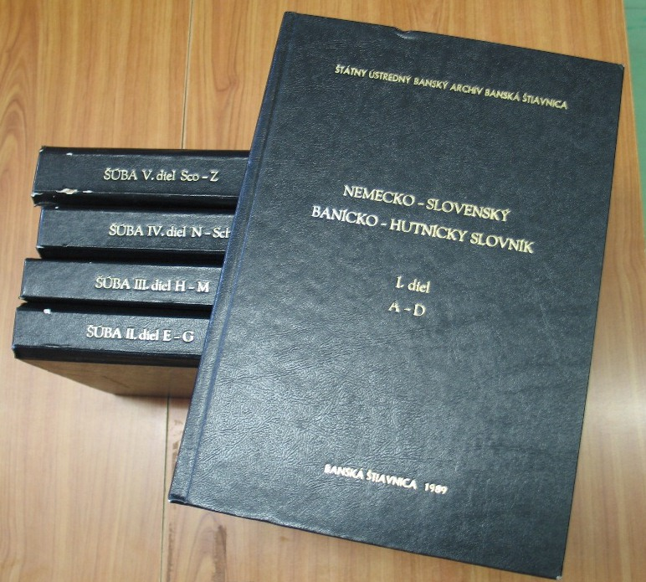
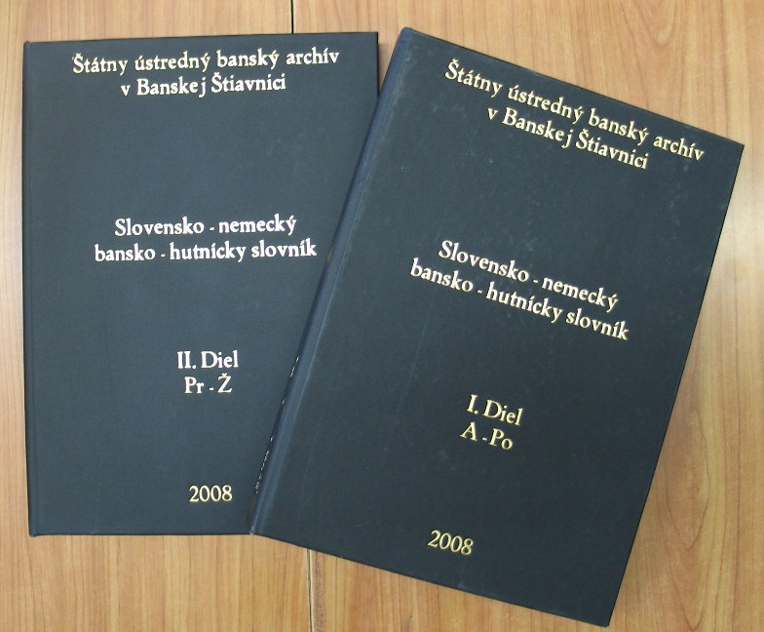
Špecifické archívne pomôcky

Slide 41
Výstavy
2004 - banské mapy a plány v Moravskom kartografickom centre vo Veľkých Opatoviciach
2007 - výber dokumentov na celosvetovú výstavu programu UNESCO Pamäť sveta v Kórei
2014 - Slovenské banské mapy v klenotnici UNESCO“, inštalovaná vo výstavnej sále Univerzitnej knižnici v Bratislave a vo výstavných priestoroch SBM v Banskej Štiavnici na Starom zámku

Slide 42
Významné publikácie
1983 – Zlatá kniha banícka. VEDA Bratislava
2010 – Banícka a hutnícka minulosť Slovenska v kartografických pamiatkach. Banská agentúra Košice
2012 – 250. výročie Banskej a lesníckej akadémie v Banskej Štiavnici. Jej význam pre vývoj montánneho školstva v Rakúsko - Uhorsku 1762-1919. Banská agentúra Košice

Slide 43
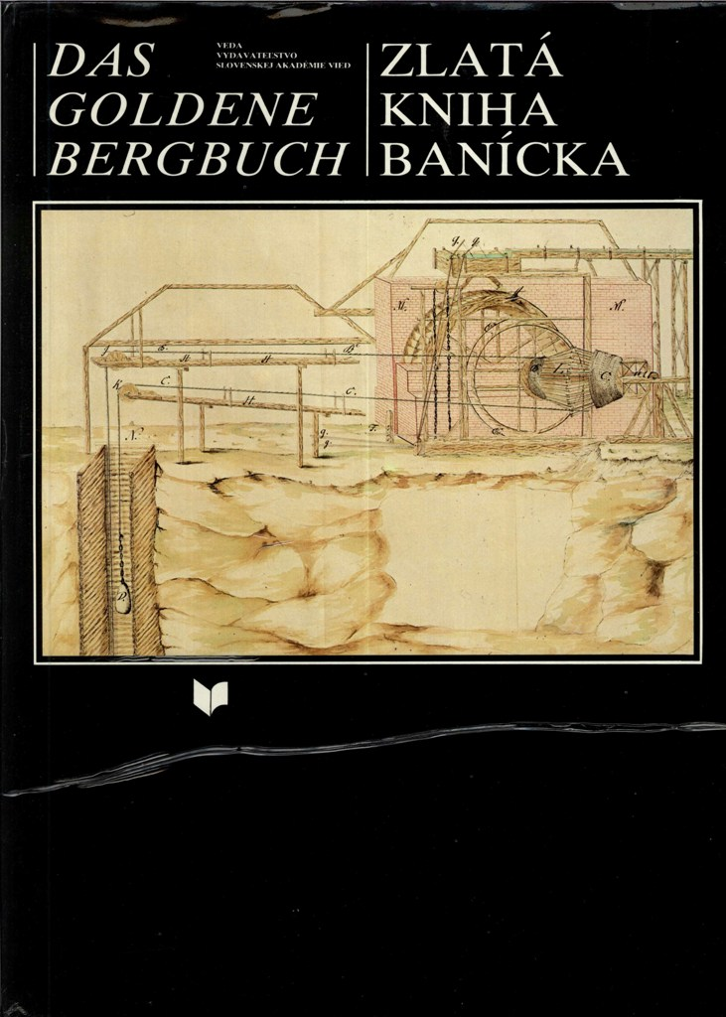
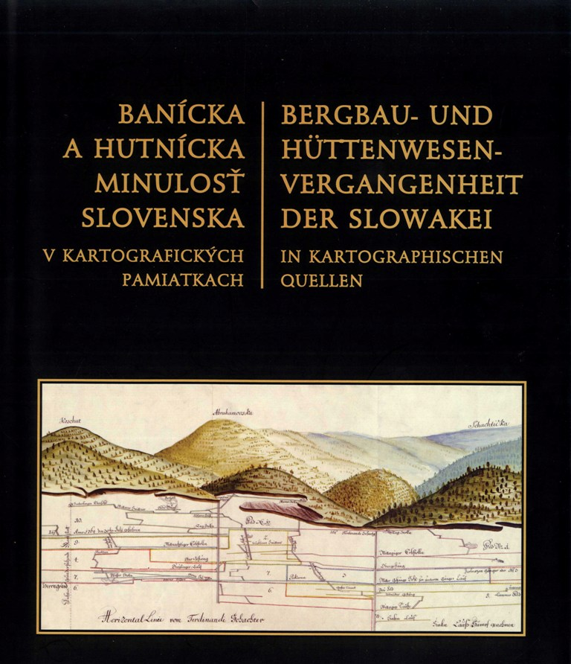

Slide 44
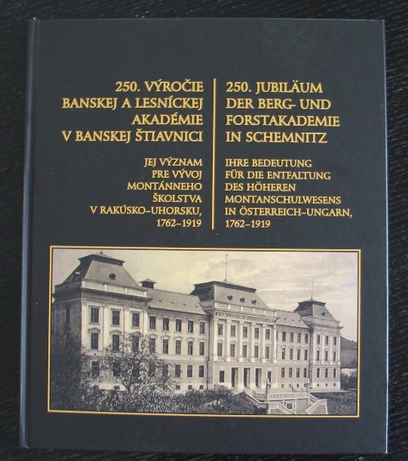

Slide 45
Súčasné postavenie
november 2015 – Slovenský banský archív v Banskej Štiavnici špecializované pracovisko Slovenského národného archívu
štatutár – riaditeľ Slovenského národného archívu, v Banskej Štiavnici len vedúci pracoviska
oddelenie nemá vnútornú organizačnú schému
počet pracovníkov 12 (1 neobsadené)

Slide 46
Metodicko-kontrolný dozor
právnické a fyzické osoby z odvetví baníctva, hutníctva, geologického prieskumu a iných príbuzných odvetví na území Slovenskej republiky a ich predchodcov a fyzických osôb, ktoré sú osobnosťami spoločenského života celoštátneho významu

Slide 47
Archívne fondy a zbierky
2015 - 357 archívnych fondov v rozsahu 6283,605 b. m. s 119 482j.
Klasifikačná schéma archívnych fondov a zbierok - 2016
A. Orgány verejnej moci
B. Justícia
C. Armáda a bezpečnosť
D. Hospodárstvo
E. Politické strany
F. Národný front
G. Odborové hnutie
H. Veda, kultúra a osveta a šport
I. Školstvo
J. Zdravotníctvo a sociálna starostlivosť
K. Náboženské organizácie
L. Rody a panstvá
M. Rodiny a osoby
N. Cechy a živnostenské spoločenstvá
O. Záujmové organizácie a spolky
P. Zbierky
R. Iné archívne fondy

Slide 48
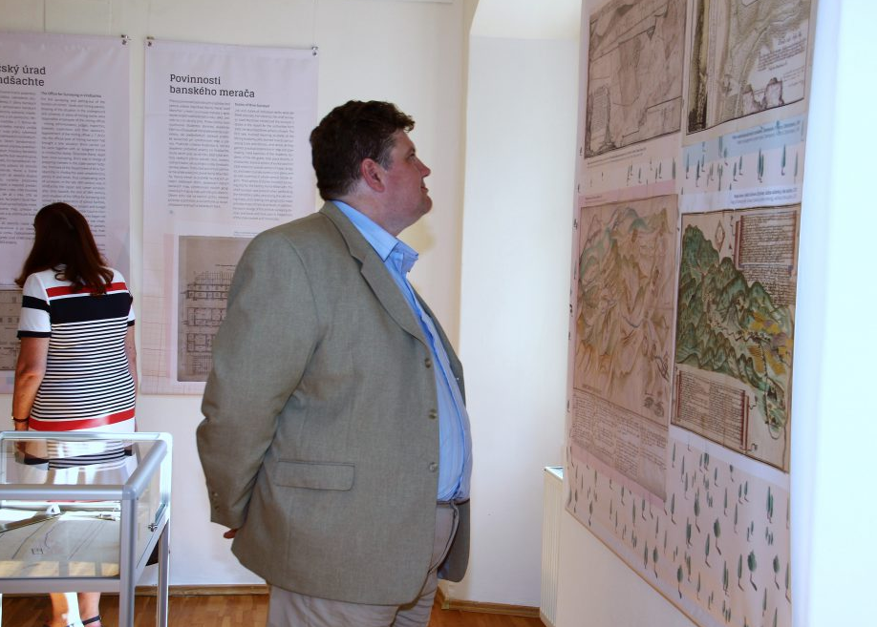
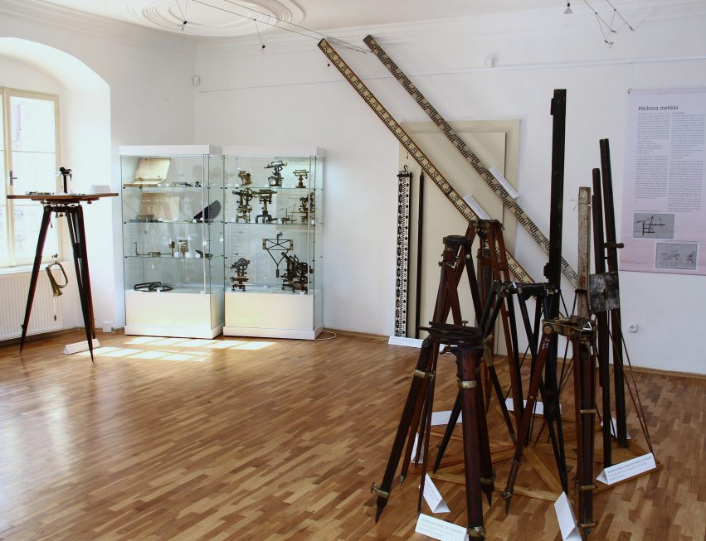
Výstavy
2016 – Ako sa mapovalo v baníctve

Slide 49
Využívanie archívnych dokumentov
právo využívať archívne dokumenty a archívny informačný systém má široká verejnosť
archívne dokumenty sú využívané
štúdiom
nazeraním do archívnych dokumentov
vydávaním odpisov, výpisov, potvrdení
verejným vystavovaním

Slide 50
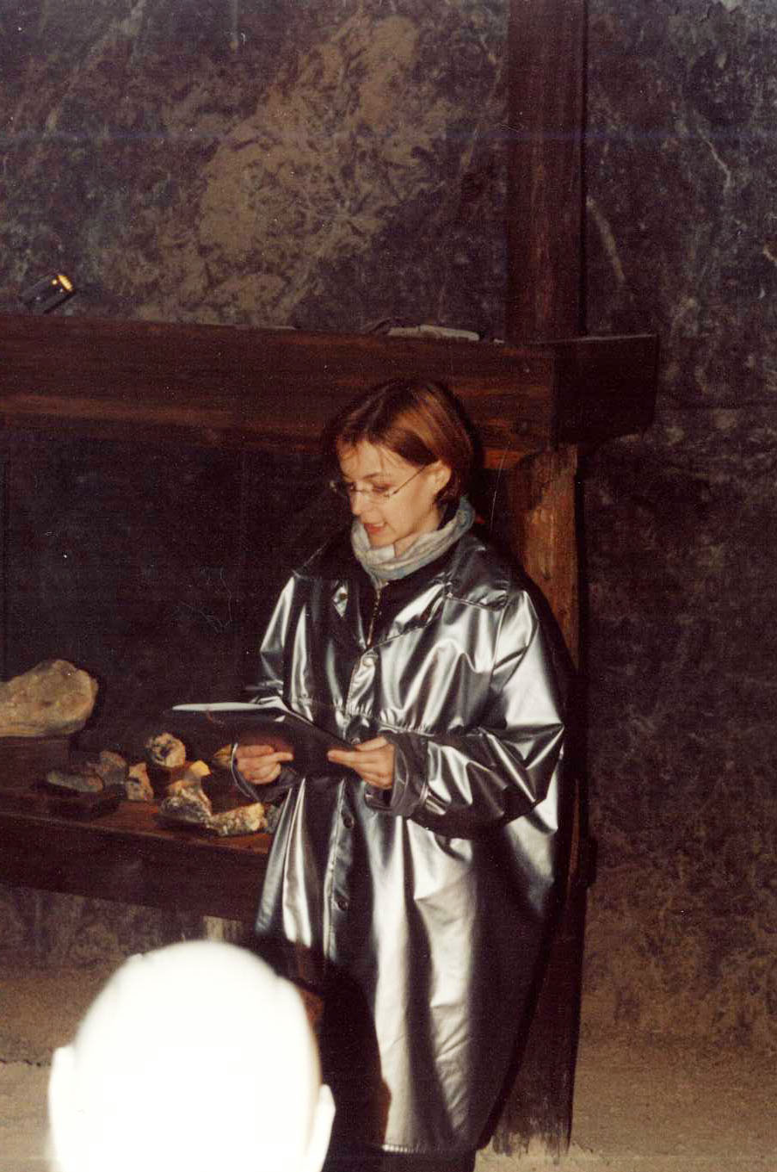
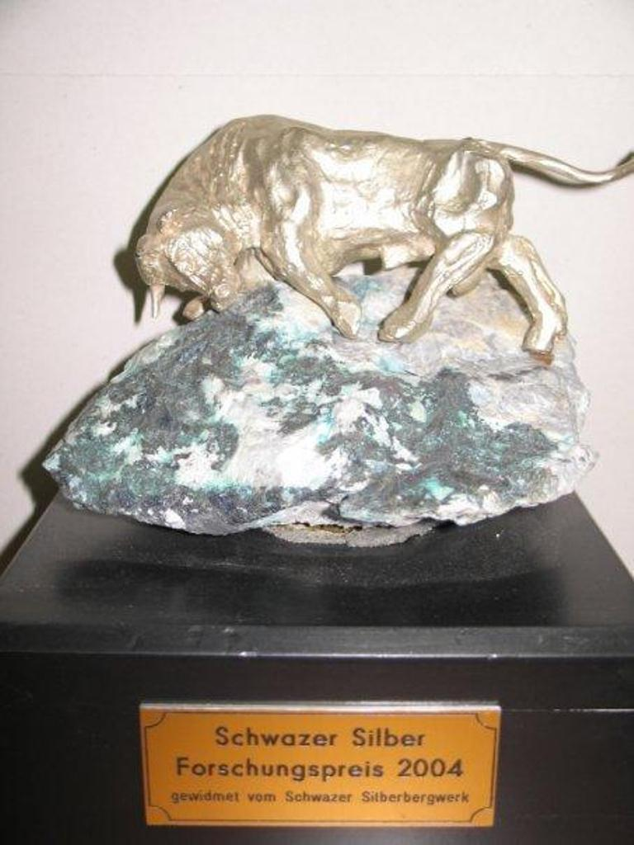
Ocenenie Mgr. Lucie Krchnákovej, PhD. Cena pre mladých vedcov, Schwaz, 2004

Slide 51
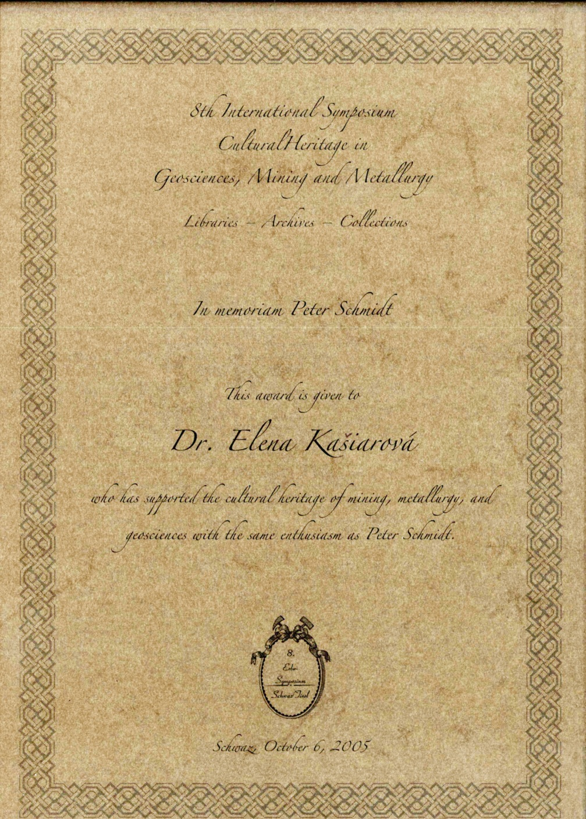
Medzinárodná cena Petra Schmidta , Schwaz 2005, udelená Mgr. Elene Kašiarovej

Slide 52
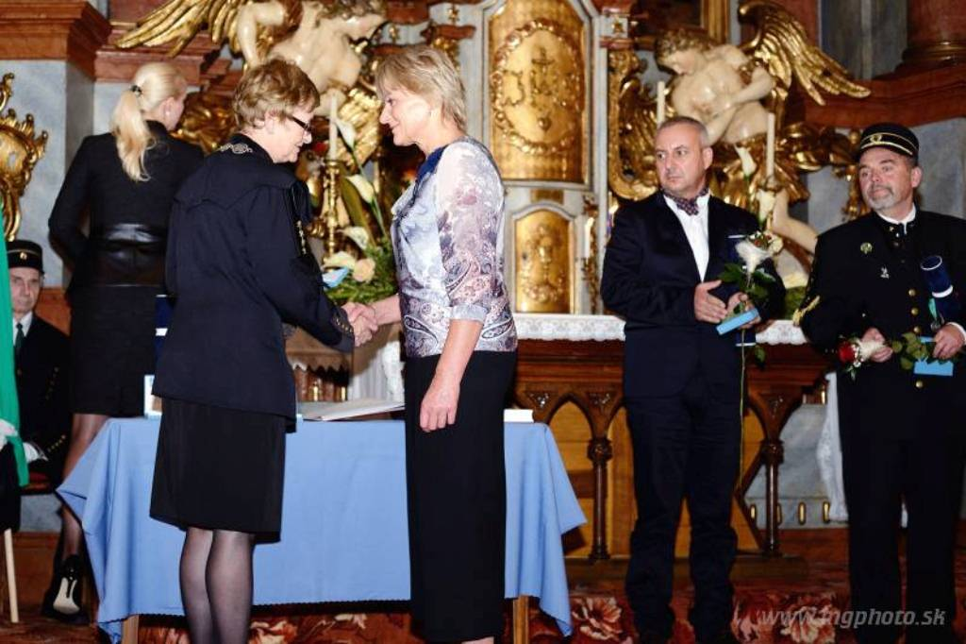
Cena za záchranu kultúrneho dedičstva a rozvoj mesta Banská Štiavnica pre Mgr. Elenu Kašiarovú 12.09.2014

Slide 53
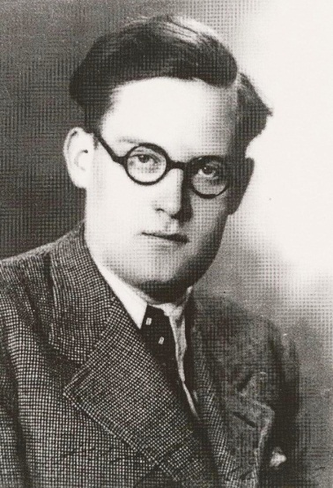
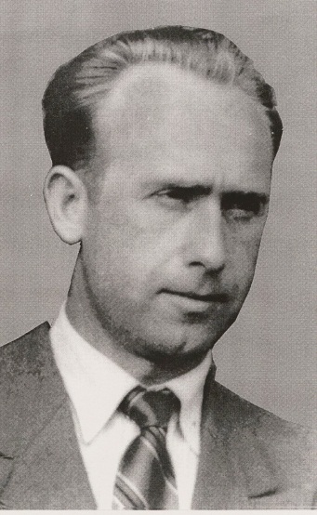
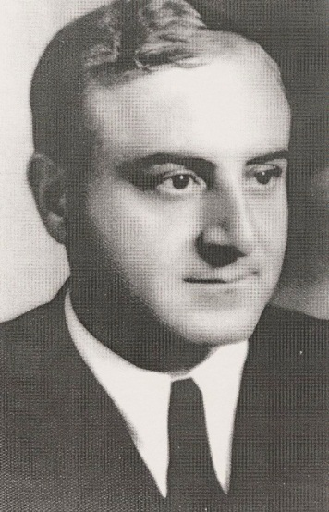
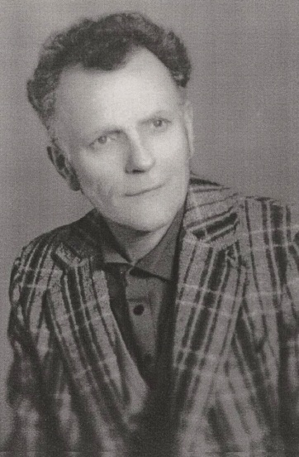
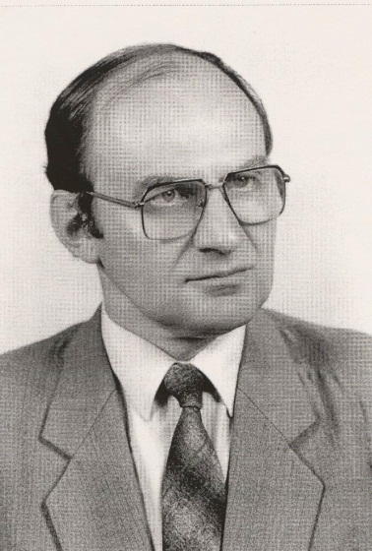
Riaditelia ŠÚBA (ÚBA): Jozef Gindl (1950-1958, 1971-1979), Jozef Vozár 1958-1967, Vojtech Bolerázsky 1967-1970, Štefan Buzalka 1971, Ján Novák 1979-1991, Jozef Surovec 1991-2004, Elena Kašiarová 2004-2014, Lucia Krchnáková 2014-2015

Slide 54
Ďakujem za pozornosť

